Slide 1

Put-Call parity equation su opzioni europee ed americane
Matteo Conti – 0323728
Università degli Studi di Roma Tor Vergata
Metodi Probabilistici e Statistici per i Mercati Finanziari - a.a. 23/24

Slide 2
Indice
01. Introduzione
Contesto
Obbiettivi
02. Metodologia
Costruzione del dataset
Calcolo del tasso risk free
Calcolo della volatilità
03. Risultati
Opzioni europee
Opzioni americane
04. Conclusioni
04. Riferimenti

Slide 3

Introduzione – Contesto(1)
Nel contesto dei mercati finanziari, l'analisi statistica riveste un ruolo fondamentale nel comprendere e modellare il comportamento dei prezzi degli strumenti finanziari, i quali sono soggetti a fluttuazioni che dipendono da una varietà di fattori:
Notizie economiche
Decisioni politiche
Aspettative
Domanda e offerta
In questo progetto verranno considerati degli strumenti statistici che ci permetteranno di analizzare il comportamento di alcuni derivati, le opzioni.

Slide 4

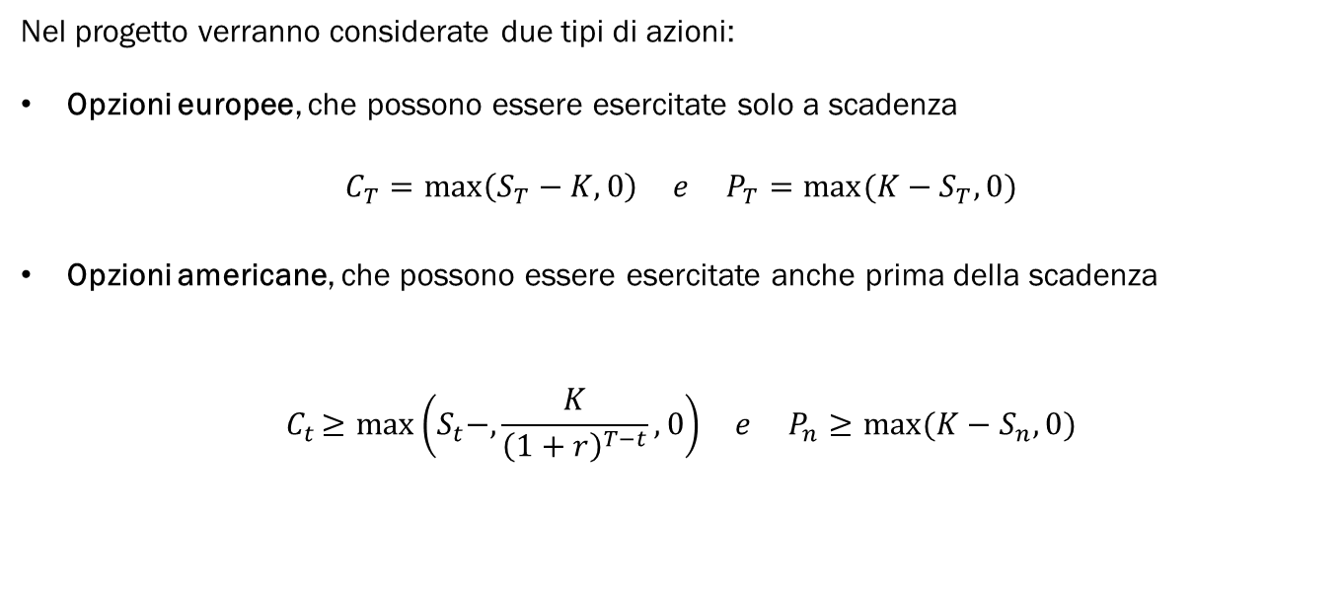
Introduzione – Contesto(2)
Nel progetto verranno considerate due tipi di azioni:
Opzioni europee, che possono essere esercitate solo a scadenza
$$C_{T}=\max\left(S_{T}−K, 0\right) e P_{T}=max⁡(K−S_{T},0)$$
Opzioni americane, che possono essere esercitate anche prima della scadenza
$$C_{t}≥max\left(S_{t}−,\frac{K}{{\left(1+r\right)}^{T−t}}, 0\right) e P_{n}≥max⁡(K−S_{n},0)$$

Slide 5
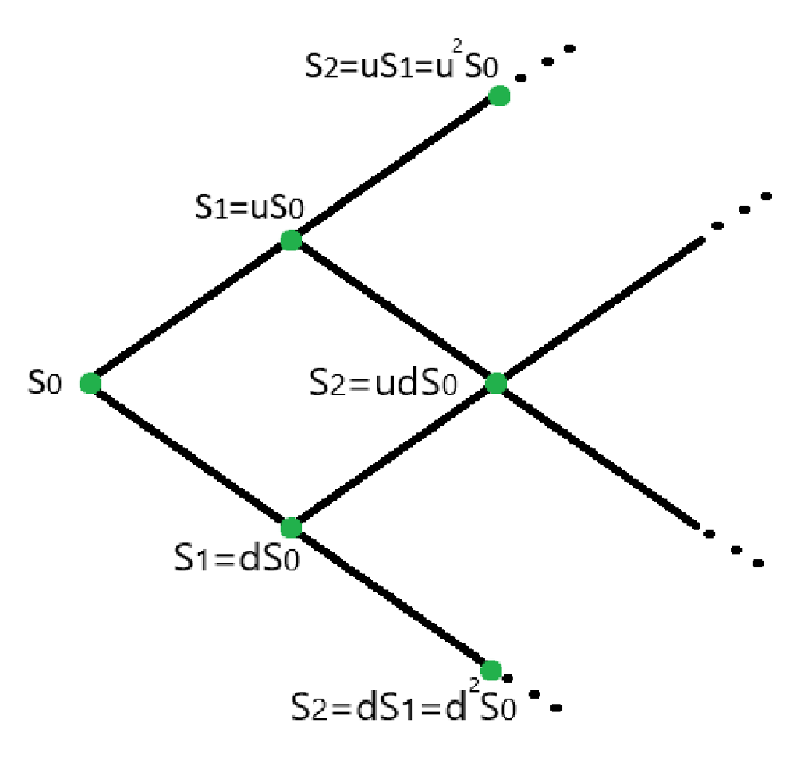
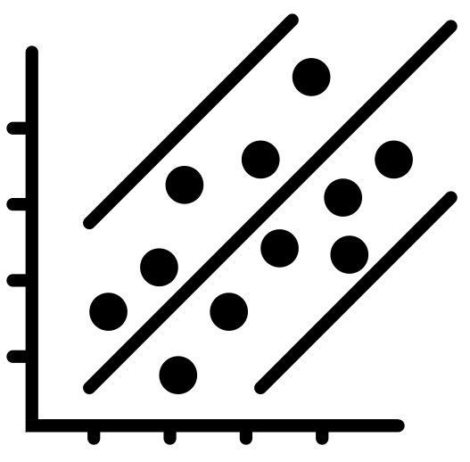
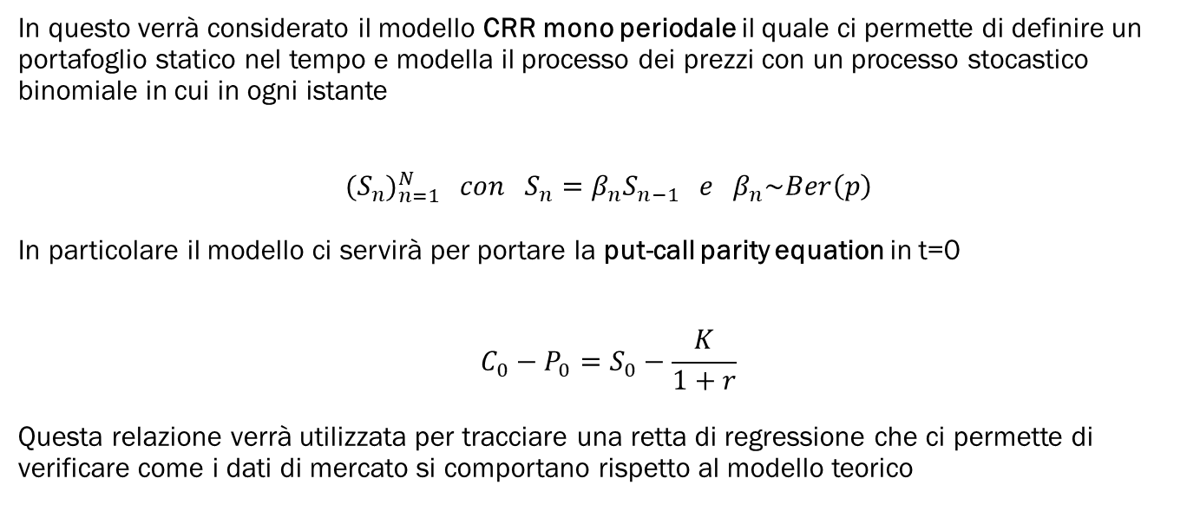
Introduzione – Contesto(3)
In questo verrà considerato il modello CRR mono periodale il quale ci permette di definire un portafoglio statico nel tempo e modella il processo dei prezzi con un processo stocastico binomiale in cui in ogni istante
$${(S_{n})}_{n=1}^{N} con S_{n}=β_{n}S_{n−1} e β_{n}\sim Ber\left(p\right)$$
In particolare il modello ci servirà per portare la put-call parity equation in t=0
$$C_{0}−P_{0}=S_{0}−\frac{K}{1+r}$$
Questa relazione verrà utilizzata per tracciare una retta di regressione che ci permette di verificare come i dati di mercato si comportano rispetto al modello teorico

Slide 6



Introduzione - Obbiettivi
In questo progetto si vuole verificare la bontà del modello quando applicato ad opzioni europee ed americane. Per fare questo sono stati considerati sei titoli, in particolare per le opzioni europee:
SPX, indice che segue le 500 aziende con maggiore capitalizzazione nel mercato statunitense
RUT, indice che segue le 2000 aziende con minore capitalizzazione tra le 3000 a piú alta capitalizzazione nel mercato statunitense
NDX, indice che segue le 100 aziende non finanziare con maggiore capitalizzazione nel NASDAQ
Mentre per le opzioni americane:
NVDA, cioè le azioni di Nvidia, azienda nel campo tecnologico
XOM, cioè le azioni di Exxon Mobil Corp, azienda nel campo energia
JNJ, cioè le azioni di Johnson & Johnson, azienda nel campo sanitá

Slide 7
Metodologia – Costruzione del dataset
Applicare la put call parity e tirare fuori la retta di regressione, per farlo ci servono i dati delle opzioni a paritá di strike, scadenza e last trade, il valore del titolo, il tasso risk free e la volatilitá del titolo dopo in metodologia spiego come faccio

Slide 8
Metodologia – Calcolo del tasso risk-free
Applicare la put call parity e tirare fuori la retta di regressione, per farlo ci servono i dati delle opzioni a paritá di strike, scadenza e last trade, il valore del titolo, il tasso risk free e la volatilitá del titolo dopo in metodologia spiego come faccio

Slide 9
Metodologia – Calcolo della volatilità
Applicare la put call parity e tirare fuori la retta di regressione, per farlo ci servono i dati delle opzioni a paritá di strike, scadenza e last trade, il valore del titolo, il tasso risk free e la volatilitá del titolo dopo in metodologia spiego come faccio

Slide 10
Risultati – Opzioni europee
Applicare la put call parity e tirare fuori la retta di regressione, per farlo ci servono i dati delle opzioni a paritá di strike, scadenza e last trade, il valore del titolo, il tasso risk free e la volatilitá del titolo dopo in metodologia spiego come faccio

Slide 11
Risultati – Opzioni americane
Applicare la put call parity e tirare fuori la retta di regressione, per farlo ci servono i dati delle opzioni a paritá di strike, scadenza e last trade, il valore del titolo, il tasso risk free e la volatilitá del titolo dopo in metodologia spiego come faccio

Slide 12
Conclusioni
Applicare la put call parity e tirare fuori la retta di regressione, per farlo ci servono i dati delle opzioni a paritá di strike, scadenza e last trade, il valore del titolo, il tasso risk free e la volatilitá del titolo dopo in metodologia spiego come faccio

Slide 13
Riferimenti
Applicare la put call parity e tirare fuori la retta di regressione, per farlo ci servono i dati delle opzioni a paritá di strike, scadenza e last trade, il valore del titolo, il tasso risk free e la volatilitá del titolo dopo in metodologia spiego come faccio

Slide 14
Grazie per l’attenzione
Matteo Conti - 0323728
matteo.conti.97@students.uniroma2.eu

